Slide 1
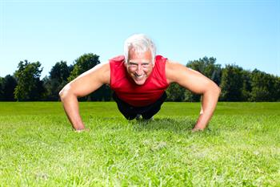
Osteoartrit ve Egzersiz
Uzm. Fzt. Kağan Yücel
.

Slide 2
Artritin diğer tiplerinde olduğu gibi OA tedavisinde de hasta eğitimi tedavinin birinci basamağıdır.
Diz OA'i olan birçok hasta ağrının tedavisi üzerinde yoğunlaşmaktadır.
OA hastalarında fiziksel fonksiyon azalmaktadır

Slide 3
Fiziksel Fonksiyonda Azalma
Bu azalma sadece ağrıya bağlı değildir
Kartilaj, kas, kemik, tendon, ligament, menisküs, sinovyum ve eklem kapsülündeki değişiklikler
Eklem mekaniği ve kas gücünün etkilenmesi, yürüme ve aerobik kapasitenin negatif yönde azalması
SAKATLIK
Fonksiyonu artırmaya yönelik olan fiziksel modaliteler ağrı tedavisi kadar önemlidir.

Slide 4
Diz ve kalça OA Tedavi Önerileri
Hasta eğitimi
Kilo verme (fazla kilolu ise)
Aerobik egzersiz programları
Fizik tedavi
Eklem hareket açıklığı egzersizleri
Kas güçlendirme egzersizleri
Yardımcı cihazların kullanılması (baston)
Uygun ayakkabı giyilmesi
Breysler (dizlik)

Slide 5
Kilo kaybı ve egzersiz programları diz OA'inde ağn ve fonksiyonun düzelmesini sağlar
OA hastalarında sıcak ve soğuk uygulamaları tedaviye yardımcı olabilir.
Vasküler yetmezliği, nöropatili hastalarda, kanser hastalarında sıcaktan kaçınılmalı
Sinovit atağı gibi ısı artışı olan durumlarda ise soğuk uygulama tercih edilir

Slide 6
Egzersiz
Kas güçsüzlüğünün OA patogenezinde önemli
Kuadriseps kasını güçlendirici egzersizler tedavide çok önemli
Diz OA hastalarına güçlendirme, fonksiyon ve ağrı için bireyselleştirilmiş egzersiz programları düzenlenmelidir.
Alt ekstremiteyi güçlendirici egzersiz programı ve yürüyüşün kombinasyonu olabilir.

Slide 7
Hastalara başlanacak yürüyüş programında süre ve yoğunluğun hastanın ağrısını ŞİDDETLENDİRMEYECEK şekilde ve kademeli olarak artırılması gereklidir
Yürüyüş programını tolere edemeyen hastalar su içi egzersiz programlarından fayda görebilir.

Slide 8
OA'li yaşlı hastalar için egzersiz programı:
haftada 2-3 gün kuvvetlendirme egzersizleri,
haftada 3-5 gün aerobik egzersizler
haftada 3-5 gün germe ve esneme egzersizleri
İleri hastalığı olan kişilere baston gibi yardımcı cihazlar önerilmelidir.
Uygun bir bastonun ambulasyon sırasında kalçanın maruz kaldığı güçleri %40 azaltır
BASTON ETKİLENEN KALÇANIN KARŞI TARAFINDAKİ ELDE KULLANILMALIDIR.
Bastonun boyu dirsek 20 derece fleksiyondayken, BASTONU KAVRAYAN ELİ BÜYÜK TROKANTER HİZASINDA OLMALIDIR

Slide 9
Günlük yaşam aktivitelerini kolaylaştıracak yardımcı cihazlar
tuvalet yükselticiler
kavanoz açmak için yardımcı cihazlar, vb

Slide 10
Yaşlı Bireyde Diz Osteoartriti Rehabilitasyonu
Diz osteoartriti ile başvuran yaşlı hastada eklemin korunmasının önemi, olasılıkla progresyonun önlenmesine olan katkısı anlatılmalıdır.
Hastaya fiziksel olarak çok aktif kalması buna karşılık dize uygunsuz, aşırı yüklenmekten kaçınması öğütlenmelidir.
Diz osteoartriti gelişimini önleyeceği ve semptomlann azalmasını sağlayacağı için ideal vücut ağırlığının sağlaması (diyet ve düzenli egzersiz)

Slide 11
Bu dönemde 4 hafta süreyle birbirini izlemeyen günlerde olmak üzere haftada 2-3 kez uygulanacak fizik tedavi rehabilitasyon programı düzenlenebilir.
Düşük yoğunluklu aerobik egzersizleri
Kuadriseps ve diğer alt ekstremite kaslarına yönelik kapalı kinetik zincir kuvvetlendirme egzersizleri
Diz ekleminden geçenlere ağırlık verilerek yapılan alt ekstremite kaslarına yönelik germe egzersizleri
Eklem koruma teknikleri
Uzun dönem ev egzersiz

Slide 12
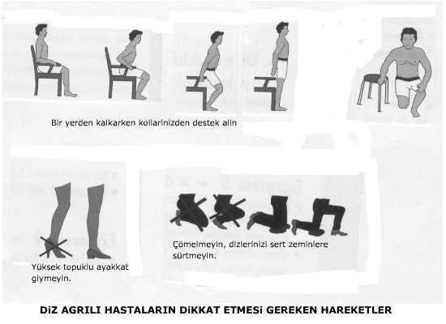

Slide 13
Diz koruma prensipleri:
Hareket ediniz
Fazla kilolarınızı veriniz.
Çömelirken ve doğrulurken, bir yere otururken ve kalkarken kollarınızı kullanın dizlerinizi fazla kırmamaya çalışın.
Ağır yük taşımayın.
Uzun süre yürümek ve ayakta durmaktan kaçının.
Yumuşak tabanlı ve düz topuklu ayakkabı giyin.
Bacak kaslarınızı düzenli olarak çalıştırın.
Diz egzersizlerini mutlaka yapın.
Dizlerinizi sert zeminler üzerine koymayın

Slide 15
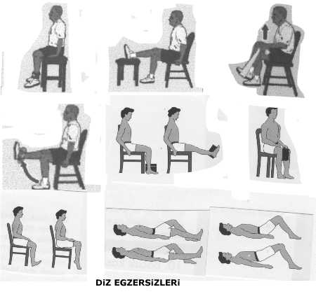

Slide 16
Aerobik kondüsyon egzersizleri
Egzersiz yoğunluğu yaşa bağlı belirlenen maksimum kalp hızının %50-75'i arasında olacak şekilde [(220-yaş)x(%50-75)]
Aerobik egzersiz haftada 3-4 kez
Her seans 20-30 dakika aerobik aktivite içerecek şekilde uygulanmalıdır.
Akuatik egzersizler suyun yüzdürme etkisi saye­sinde diğer aerobik egzersizlerde ekleme gelebilecek aşı­rı yüklenme riski olmaksızın aerobik aktivite olanağı

Slide 17
Total Diz Protezi
Hedef Kategorileri
Yatak istirahati komplikasyonlarından kaçınmak için erken mobilizasyon
Adaptif, asistif, ortotik, koruyucu, destekle araç gereksinimi
Eklem ve yumuşak doku şişliği/efüzyonu
Yara: tam iyileşme
Kuvvet (kuadriseps):
İzometrikler 1. günde başlatılabilir
İzotonikler 7. günde başlatılabilir
Yaralar iyileşene kadar hafif ağırlıklar

Slide 18
Ambulasyon:
Ağırlık verme ve asistif araç kullanımı
(detaylar protez tipine bağlıdır )
Protezin tipine göre

Slide 19
teşekkür ederim...

